Slide 1

ບົດທີ 3
ຕົວດໍາເນີນການ (Operator)
ປຕ ແພງຄໍາ ລາວຢາງໃຈ ພາສາຄອມພິວເຕີ C Language Programming
1

Slide 2
ເນື້ອໃນຫຍໍ້
ຕົວດໍາເນີນການກໍານົດຄ່າ (Assignment Operator).
ຕົວດໍາເນີນການທາງຄະນິດສາດ (Arithmetic Operator).
ຕົວດໍາເນີນການປະສົມ (Compound Assignment).
ຕົວດໍາເນີນການເພີ່ມ ຫຼື ລຸດຄ່າ (Increment and Decrement).
ຕົວດໍາເນີນການຄວາມປະສົມ ແລະ ປຽບທຽບ (Relational and Comparison Operator).
ຕົວດໍາເນີນການທາງຕັກກະສາດ (Logical Operator).
ຕົວດໍາເນິນການລະດັບບິດ (Bitwise Operator).
ປຕ ແພງຄໍາ ລາວຢາງໃຈ ພາສາຄອມພິວເຕີ C Language Programming
2

Slide 3
I. ຕົວດໍາເນີນການກໍານົດຄ່າ (Assignment Operator)
ຕົວດໍາເນີນການກໍານົດຄ່າ ໃນພາສາ C ໃຊ້ສັນຍາລັກເທົ່າກັບ (=) ມັນຖືກໃຊ້ເພື່ອກໍານົດຄ່າໃຫ້ກັບຕົວປ່ຽນ ຫຼື ຄ່າຄົງທີ. ຕົວດໍາເນີນການຈະມີຢູ່ສອງ Operand ໃນການເຮັດວຽກຂອງມັນຄື່: ການນໍາຄ່າທາງດ້ານຂວາໄປໃສ່ທາງດ້ານຊ້າຍ ແລະ Operand ທາງດ້ານຂວາສາມາດເປັນ Expression.
a = 2;
b = 3;
c = a + b;
ປຕ ແພງຄໍາ ລາວຢາງໃຈ ພາສາຄອມພິວເຕີ C Language Programming
3

Slide 4
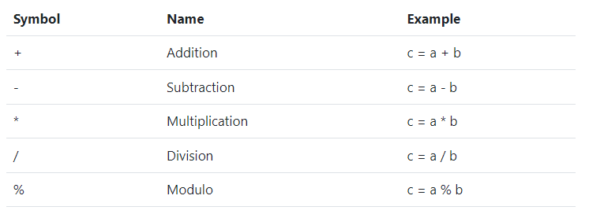
II. ຕົວດໍາເນີນການທາງຄະນິດສາດ (Arithmetic Operator)
ຕົວດໍາເນີນການທາງຄະນິດສາດ ຄື່ຕົວດໍາເນິນການທີ່ໃຊ້ເພື່ອກະທໍາການດໍາເນີນການທາງຄະນິດສາດລະຫວ່າງຕົວປ່ຽນ ຫຼື ຄ່າຄົງທີ່ເຊັ່ນ: ການບວກ, ການລົບ, ການຄູນ ແລະ ການຫານ ສໍາລັບໃນການຂຽນໂປຣແກຣມໃນພາສາ C ນັ້ນຈະມີການດໍາເນີນການສໍາຫຼັບການຫານເສດ (Modulo) ເພີ່ມເຂົ້າມາ.
ປຕ ແພງຄໍາ ລາວຢາງໃຈ ພາສາຄອມພິວເຕີ C Language Programming
4

Slide 5
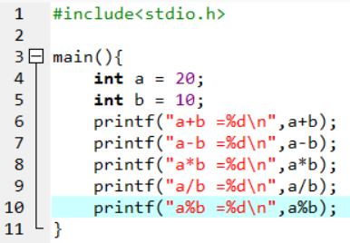
II. ຕົວດໍາເນີນການທາງຄະນິດສາດ (Arithmetic Operator) ຕໍ່.
ຮູູບສະແດງການຂຽນໂປຣແກຣມໂດຍນໍາໃຊ້ Arithmetic operator
ປຕ ແພງຄໍາ ລາວຢາງໃຈ ພາສາຄອມພິວເຕີ C Language Programming
5

Slide 6
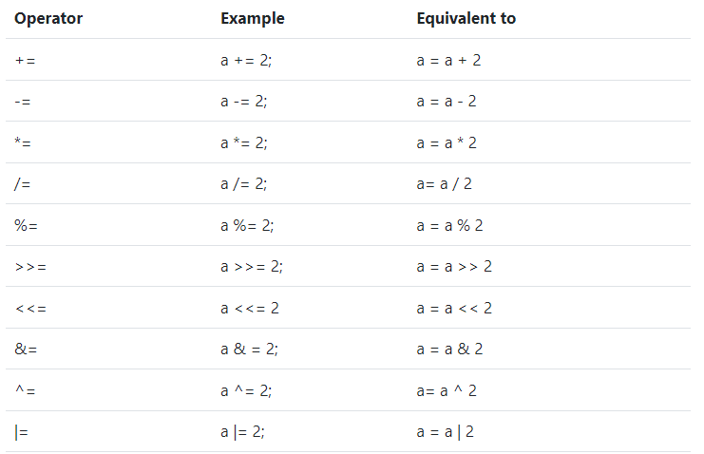
III. ຕົວດໍາເນີນການປະສົມ (Compound Assignment)
Compound Assignment ຄື່ຕົວດໍາເນີນການກໍານົດຄ່າແບບປະສົມລະຫວ່າງຕົວດໍາເນີນການແບບກໍານົດຄ່າ ແລະ ຕົວດໍາເນີນການທາງຄະນິດສາດ
ປຕ ແພງຄໍາ ລາວຢາງໃຈ ພາສາຄອມພິວເຕີ C Language Programming
6

Slide 7
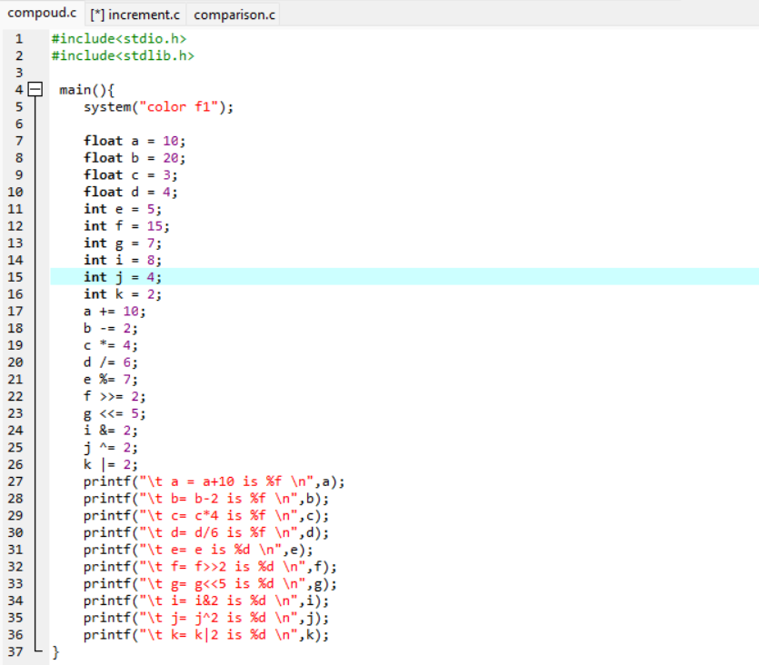
III. ຕົວດໍາເນີນການປະສົມ (Compound Assignment) ຕໍ່
ຮູູບສະແດງການຂຽນໂປຣແກຣມໂດຍນໍາໃຊ້ Compound operator
ປຕ ແພງຄໍາ ລາວຢາງໃຈ ພາສາຄອມພິວເຕີ C Language Programming
7

Slide 8
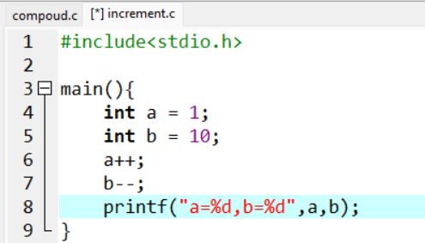
IV. ຕົວດໍາເນີນການເພີ່ມ ຫຼື ລຸດຄ່າ (Increment and Decrement)
ຕົວດໍາເນີນການເພີ່ມ ແລະ ລຸດຄ່າ ຄື່ຕົວດໍາເນີນການທີ່ໃຊ້ເພື່ອບວກ ຫຼື ລົບຄ່າອອກຈາກຕົວປ່ຽນໂດຍ 1 ຕົວ ໂດຍການເພີ່ມເຄື່ອງໝາຍ ++ ຫຼື -- ໃສ່ຂ້າງໜ້າ ຫຼື ຂ້າງຫຼັງຕົວປ່ຽນ, ຊຶ່ງມີຮູບແບບດັງນີ້.
ຮູູບສະແດງການຂຽນໂປຣແກຣມໂດຍນໍາໃຊ້ Increment operator
ປຕ ແພງຄໍາ ລາວຢາງໃຈ ພາສາຄອມພິວເຕີ C Language Programming
8

Slide 9
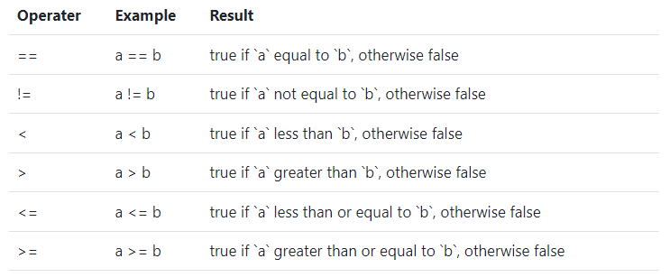
V. ຕົວດໍາເນີນການຄວາມປະສົມ ແລະ ປຽບທຽບ (Relational and Comparison Operator)
ຕົວດໍາເນີນການຄວາມປະສົມ ແລະ ປຽບທຽບ ຄື່ຕົວດໍາເນີນການທີ່ຖືກໃຊ້ເພື່ອປະເມີນຄ່າ true ແລະ false ລະຫວ່າງສອງຄ່າຖືກດໍາເນີນການ ຊື່ງຂື້ນກັບເງື່ອນໄຂ ແລະ ຄວາມສໍາພັນຂອງມັນ.
ປຕ ແພງຄໍາ ລາວຢາງໃຈ ພາສາຄອມພິວເຕີ C Language Programming
9

Slide 10
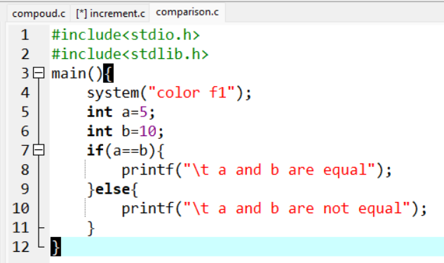
V. ຕົວດໍາເນີນການຄວາມປະສົມ ແລະ ປຽບທຽບ (Relational and Comparison Operator) ຕໍ່
ຮູູບສະແດງການຂຽນໂປຣແກຣມໂດຍນໍາໃຊ້ Relational and Comparison operator
ປຕ ແພງຄໍາ ລາວຢາງໃຈ ພາສາຄອມພິວເຕີ C Language Programming
10

Slide 11
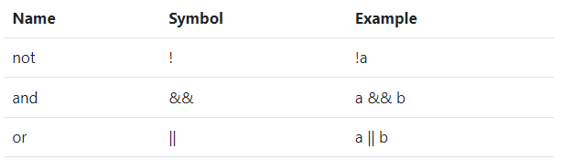
VI. ຕົວດໍາເນີນການທາງຕັກກະສາດ (Logical Operator)
ຕົວດໍາເນີນການທາງຕັກກະສາດແມ່ນໃຊ້ເພື່ອປະເມີນຜົນ Expression ຍ່ອຍ ຫຼາຍໆ Expression ໃຫ້ເຫຼື່ອພຽງອັນດຽວ.
ປຕ ແພງຄໍາ ລາວຢາງໃຈ ພາສາຄອມພິວເຕີ C Language Programming
11

Slide 12
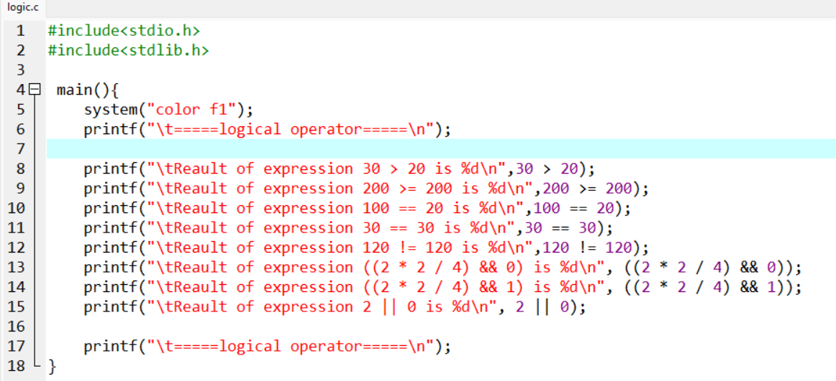
VI. ຕົວດໍາເນີນການທາງຕັກກະສາດ (Logical Operator) ຕໍ່
ຕົວດໍາເນີນການທາງຕັກກະສາດແມ່ນໃຊ້ເພື່ອປະເມີນຜົນ Expression ຍ່ອຍ ຫຼາຍໆ Expression ໃຫ້ເຫຼື່ອພຽງອັນດຽວ.
ຮູູບສະແດງການຂຽນໂປຣແກຣມໂດຍນໍາໃຊ້ logical operator
ປຕ ແພງຄໍາ ລາວຢາງໃຈ ພາສາຄອມພິວເຕີ C Language Programming
12

Slide 13
VII. ຕົວດໍາເນິນການລະດັບບິດ (Bitwise Operator).
Bitwise Operator ຖືກໃຊ້ໃນການດໍາເນີນການລະດັບ bit ຂອງຕົວປຽນ ຫຼື ຂໍ້ມູນ. ມັນມີປະໂຫຍດຫຼາຍໃນການຂຽນໂປຣແກຣມລະດັບຕໍ່າ. ຕົວດໍາເນີນການລະດັບບິດນີ້ ມັນໃຊ້ຫຼັກການເຮັດວຽກເໝືອນກັບຕົວດໍາເນີນການທາງຕັກກະສາດໂດຍໃຊ້ 1 ສໍາລັບຄ່າທີ່ຖືກ ແລະ 0 ສໍາລັບຄ່າທີ່ຜິດ.
ສັນຍະລັກ | ຊື່ | ຄວາມໝາຍ
& | Bitwise AND | 1 ຖ້າບິດທັງຄູ່ເປັນ 1, ບໍ່ດັ່ງນັ້ນເປັນ​ 0
| | Bitwise OR | 1 ຖ້າຢ່າງນ້ອຍໜຶ່ງບິດເປັນ 1, ບໍ່ດັ່ງນັ້ນເປັນ 0
^ | Bitwise inclusive OR | 1 ຖ້າທັງສອງບິດຕ່າງກັນ, ບໍ່ດັ່ງນັ້ນເປັນ 0
~ | Bit inversion | ກັບບິດຈາກ 1 ເປັນ 0
<< | Shift bits left | ເລື່ອນບິດໄປທາງຊ້າຍ ເຕີ່ມບິດ 0 ໄປທາງຂວາ
>> | Shift bit right | ເລື່ອນບິດໄປທາງຂວາ ເຕີມບິດ 0 ໄປທາງຊ້າຍ
ປຕ ແພງຄໍາ ລາວຢາງໃຈ ພາສາຄອມພິວເຕີ C Language Programming
13

Slide 14
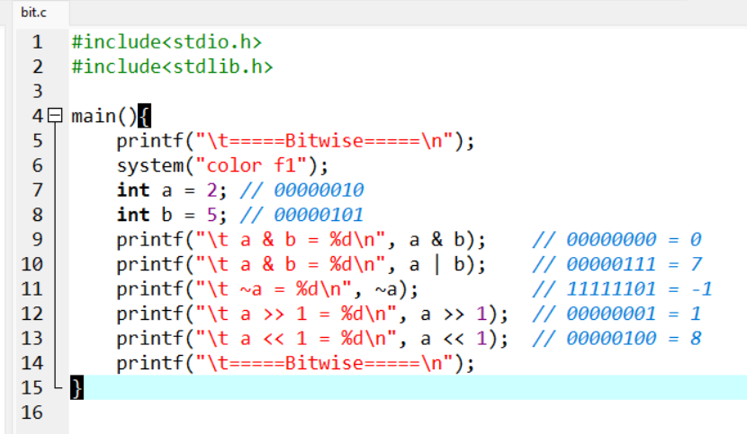
VII. ຕົວດໍາເນິນການລະດັບບິດ (Bitwise Operator) ຕໍ່
ຮູູບສະແດງການຂຽນໂປຣແກຣມໂດຍນໍາໃຊ້ Bitwise operator
ປຕ ແພງຄໍາ ລາວຢາງໃຈ ພາສາຄອມພິວເຕີ C Language Programming
14

Slide 15

ຖາມ ແລະ ຕອບຄໍາຖາມ
ປຕ ແພງຄໍາ ລາວຢາງໃຈ ພາສາຄອມພິວເຕີ C Language Programming
15

Slide 16
ຂ
ອ
ບ
ໃ
ຈ
ປຕ ແພງຄໍາ ລາວຢາງໃຈ ພາສາຄອມພິວເຕີ C Language Programming
16

